Slide 1

UBND QUẬN LONG BIÊN
Trường mầm non Giang Biên
NHẬN BIẾT MÀU ĐỎ
LỚP : NHÀ TRẺ D3

Slide 2

ỔN ĐỊNH TỔ CHỨC

Slide 3

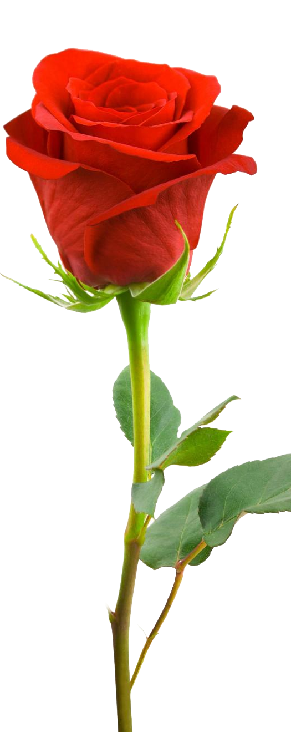

Hoa hồng - Màu đỏ

Slide 4


Quả cà chua - Màu đỏ

Slide 5

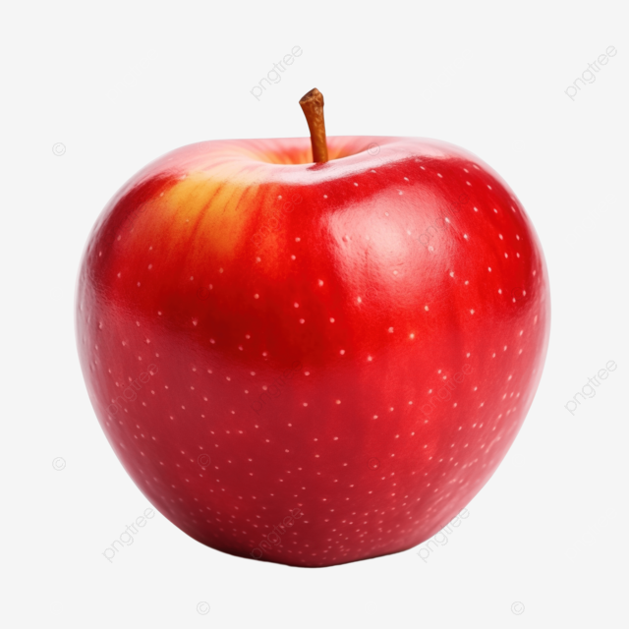
Quả táo - Màu đỏ

Slide 6


Trò chơi: THỬ TÀI thông minh.

Slide 7
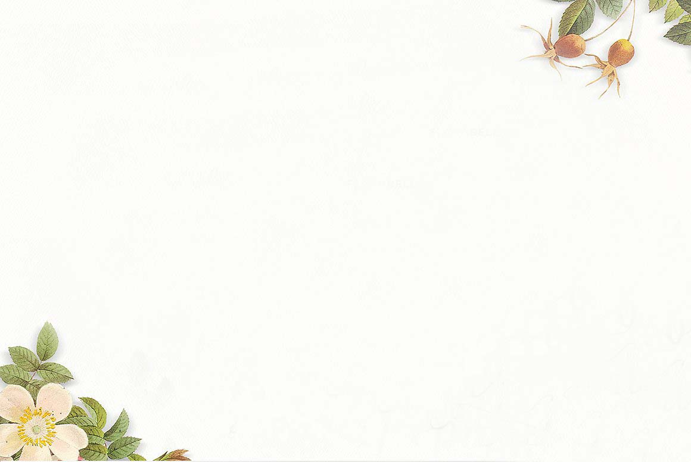



Slide 8


Slide 9
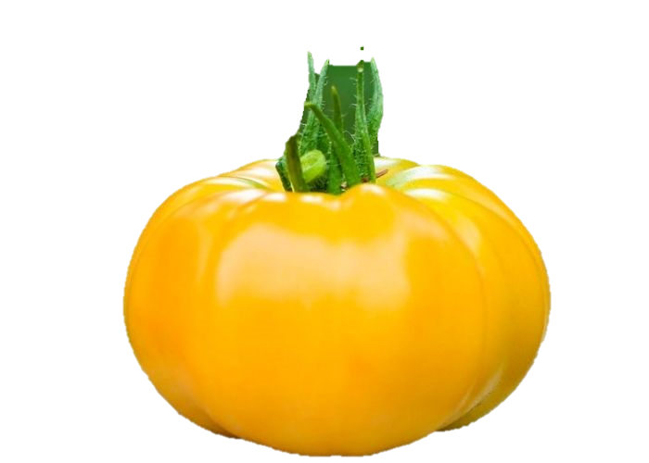

Slide 11
